Slide 1




Slide 2
Design Thinking
Solution-based approach untuk mengatasi sebuah tantangan, atau pun masalah
Design Thinking adalah cara berpikir kreatif yang melibatkan partisipasi aktif, bukan hanya teori
THINKING BY DOING untuk
berinovasi
Proses Interaktif yang bertujuan untuk:
Memahami Pengguna
Menantang Asumsi
Mendefinisikan Ulang Masalah

Slide 3
Design Thinking
Elemen Utama
People Centered
Mulai dari perspektif pengguna, dari lingkungan anda
Highly Creative
Pandang dari berbagai sudut, keluar dari zona nyaman
Hands-on
Langsung mulai bereksperimen; kegagalan adalah bagian dari proses
Iterative
Memahami > Membuat > Mempelajari

Slide 4
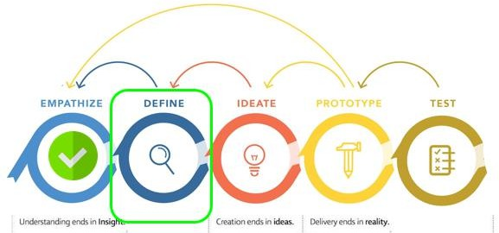
2nd Step
Design Thinking

Slide 5
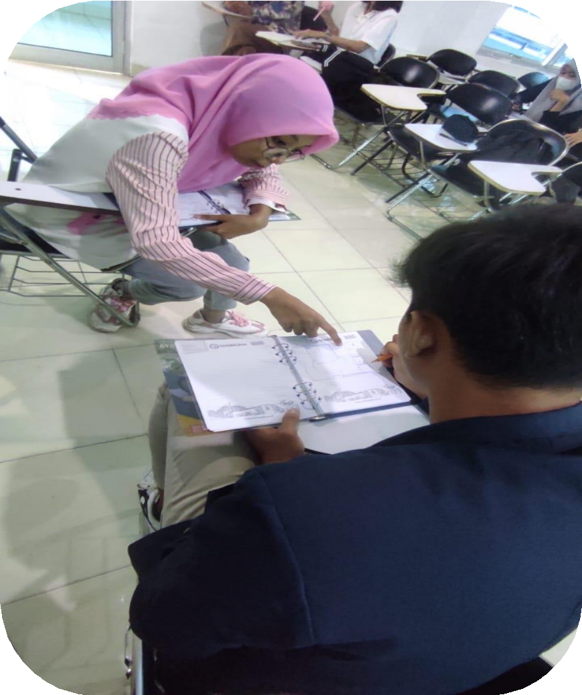
2nd Step
Design Thinking
DEFINE
Proses dan Sintesiskan temuan anda di proses Empathy untuk membentuk sudut pandang pengguna yang akan anda tangani

Slide 6
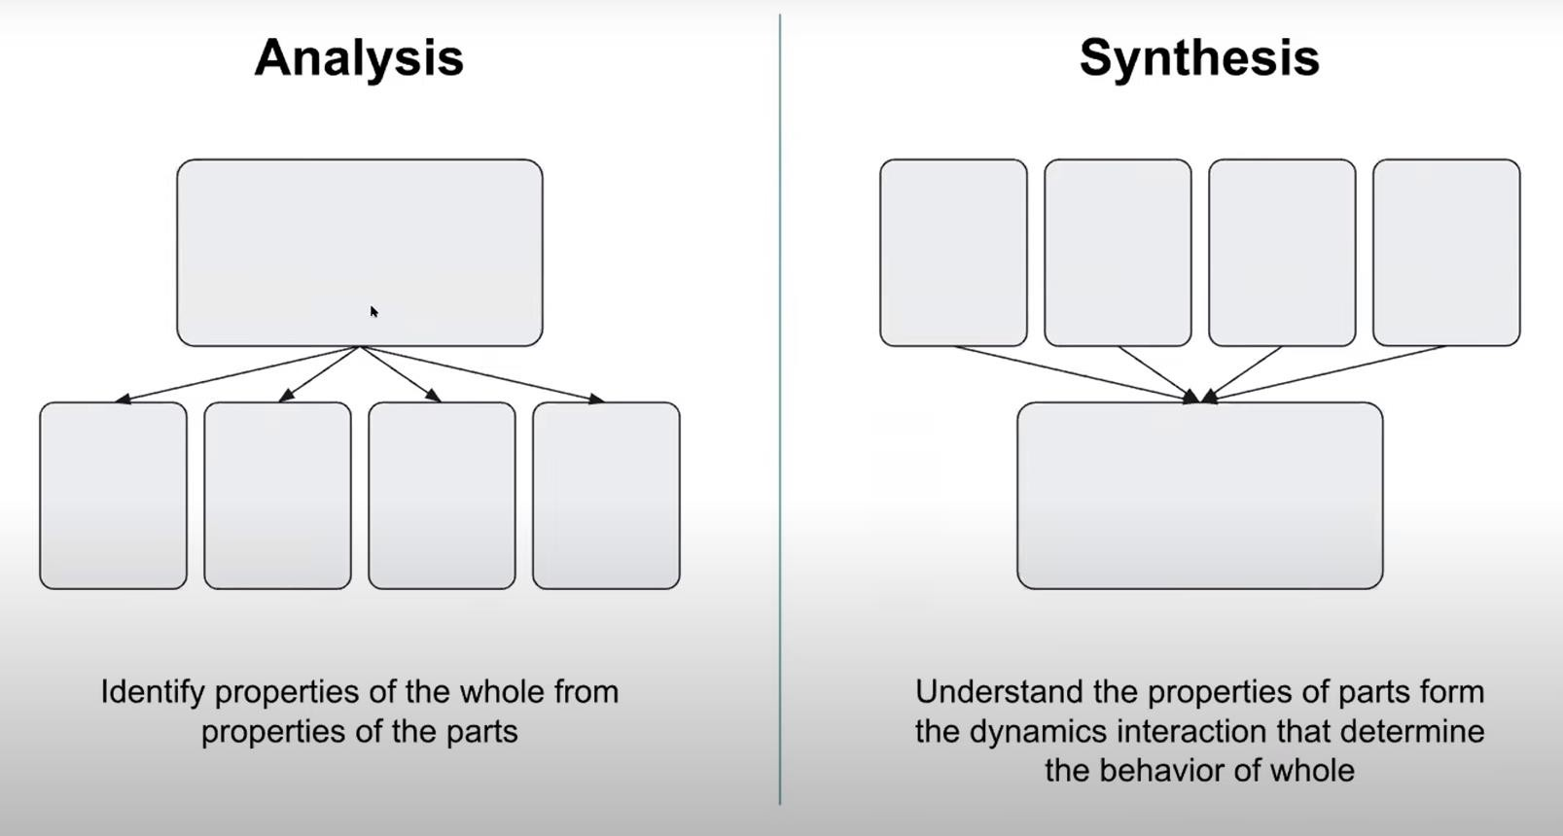
Define TOOLS
Notes:
Sintesis adalah proses menyatukan dua atau lebih elemen untuk menghasilkan hasil baru.
Analisis adalah proses penyelidikan atau pencarian fakta untuk mengetahui keadaan sebenarnya dari suatu peristiwa.

Slide 7
4 POV Define
Pengguna
Simpulkan pemahaman tentang tipe orang yaag anda rancang untuk inovasi
Kebutuhan
Sintesis dan pilih serangkaian kebutuhan
terbatas yang menurut anda penting untuk dipenuhi
Wawasan
Ungkapkan wawasan yang anda kembangkan dan tentukan asas
Simpulkan
Mengartikulasikan secara jelas masalah yang ingin anda selesaikan
“Saya adalah (Target Market) yang butuh (Customer Job).
Saya ingin (Gain), tapi ternyata (Pain). Saya (definisi/artikulasi masalah)”

Slide 8
Thank You

